Slide 1

LUYỆN TỪ VÀ CÂU
Mở rộng vốn từ: Hạnh phúc
TRANG: 146 - 147
GV: ĐINH THỊ HẸN

Slide 2
Thứ ba ngày 13 tháng 12 năm 2022
Luyện từ và câu
Khởi động
Chọn đáp án đúng

Slide 3



KHỞI ĐỘNG
Râu tôm nấu với ruột bầu
Chồng chan vợ húp gật đầu khen ngon
Câu 1: Động từ trong câu ca dao trên là:
a. nấu, chan, khen, ruột
b. chan, húp, ngon, khen
c. nấu, chan, húp, gật, khen
d. tôm, bầu, chan, gật

Slide 4
KHỞI ĐỘNG
Râu tôm nấu với ruột bầu
Chồng chan vợ húp gật đầu khen ngon
Câu 2: Tính từ trong câu ca dao trên là:
a. ngon b. khen c. bầu d. tôm

Slide 5
KHỞI ĐỘNG
Râu tôm nấu với ruột bầu
Chồng chan vợ húp gật đầu khen ngon
Câu 3: Quan hệ từ trong câu ca dao trên là:
a. râu b. với c. đầu d. chan

Slide 6





Thứ ba ngày 13 tháng 12 năm 2022
Luyện từ và câu

Slide 7
Thứ ba, ngày 13 tháng 12 năm 2022
Luyện từ và câu
Mở rộng vốn từ: Hạnh phúc
Kiến thức trọng tâm
Hiểu được nghĩa của từ hạnh phúc.
Tìm được từ đồng nghĩa, trái nghĩa với từ hạnh phúc.
Xác định được yếu tố quan trọng nhất tạo nên một gia đình hạnh phúc

Slide 8
Luyện từ và câu
MỞ RỘNG VỐN TỪ: HẠNH PHÚC
Bài 1: Chọn ý thích hợp nhất để giải nghĩa từ hạnh phúc:
a. Cảm giác dễ chịu vì được ăn ngon, ngủ yên.
b. Trạng thái sung sướng vì cảm thấy hoàn
toàn đạt được ý nguyện.
c. Hồ hởi, háo hức sẵn sàng làm mọi việc.

Slide 9
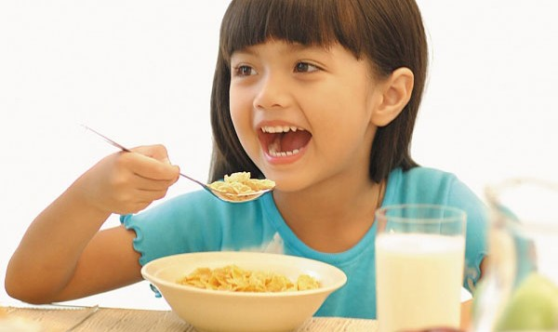
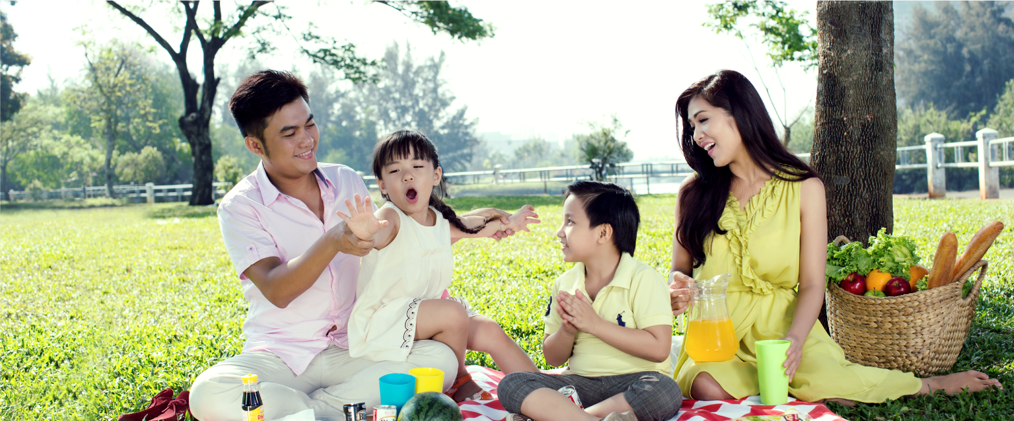
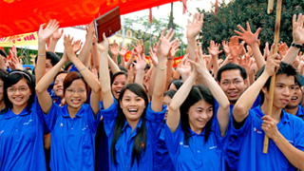
a. Cảm giác dễ chịu vì được ăn ngon, ngủ yên.
b. Trạng thái sung sướng vì cảm thấy hoàn toàn đạt được ý nguyện.
c. Hồ hởi, háo hức sẵn sàng làm mọi việc.

Slide 10

146
Mở rộng vốn từ: Hạnh phúc
Bài tập 1:
Chọn ý thích hợp nhất để giải nghĩa từ hạnh phúc:
a. Cảm giác dễ chịu vì được ăn ngon ngủ yên.
b
b. Trạng thái sung sướng và cảm thấy hoàn toàn đạt được ý nguyện.
c. Hồ hởi, háo hức sẵn sàng làm mọi việc.

Slide 11


Thứ ba ngày 13 tháng 12 năm 2022
Luyện từ và câu
Mở rộng vốn từ : Hạnh phúc
2. Tìm những từ đồng nghĩa và trái nghĩa với từ
hạnh phúc.

Slide 12
Luyện từ và câu
Mở rộng vốn từ: Hạnh Phúc
2. Tìm những từ đồng nghĩa và trái nghĩa với từ hạnh phúc để hoàn thành bảng sau:
Hạnh phúc
Từ đồng nghĩa
Từ trái nghĩa
………………………………………………………………………………………………………………………………………………………………………………………………
……………………………………………………………………………………………………………………………………………….
………………………………………………..

Slide 13
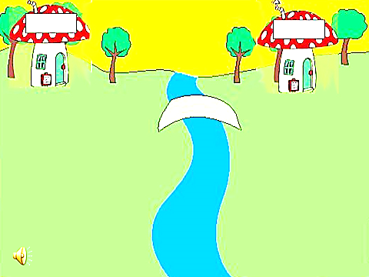
ĐỒNG NGHĨA
TRÁI NGHĨA
…………………………………………………………………………………………………………………………………………………….
…………………………………………………………………………………………………………………………………………………….
HẠNH PHÚC

Slide 14
4. Mỗi người có thể có một cách hiểu khác nhau về hạnh phúc. Theo em, trong các yếu tố dưới đây, yếu tố nào là quan trọng nhất để tạo nên một gia đình hạnh phúc?
    a) Giàu có
    b) Con cái học giỏi
    c) Mọi người sống hòa thuận
    d) Bố mẹ có chức vụ cao

Slide 15
4. Mỗi người có thể có một cách hiểu khác nhau về hạnh phúc. Đâu là yếu tố quan trọng nhất để tạo nên một gia đình hạnh phúc
Giàu có
Giàu có
Con cái học giỏi
Con cái học giỏi
Hạnh phúc
Bố mẹ có
chức vụ cao
Mọi người
sống hòa thuận
Bố mẹ có
chức vụ cao
Mọi người
sống hòa thuận

Slide 16

Mọi người sống hoà thuận sẽ tạo nên
một gia đình hạnh phúc.

Slide 17

Thứ sáu ngày 7 tháng 12 năm 2018
Luyện từ và câu
Mở rộng vốn từ : Hạnh phúc
Yếu tố quan trọng nhất để tạo nên một gia đình hạnh phúc là mọi người sống hòa thuận.

Slide 18
Luyện từ và câu
Mở rộng vốn từ: Hạnh Phúc
Em cần làm gì để gia đình mình được hạnh phúc?

Slide 19
Một số nguyên tắc sống giúp chúng ta hạnh phúc:
Tập tha thứ.
Bớt lo lắng.
Sống giản dị, tiết kiệm.
Quan tâm, giúp đỡ người khác khi có thể.
Không ngừng học hỏi trau dồi bản thân.
Người hạnh phúc nhất là người mang đến hạnh phúc cho nhiều người nhất.

Slide 20


Slide 21


Slide 22
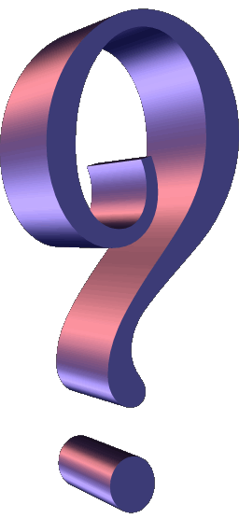

Có thể em chưa biết !!!
Ngày 20 tháng 3 hằng năm được Liên Hiệp Quốc chọn là Ngày Quốc tế Hạnh phúc

Slide 23


BẮT ĐẦU

Slide 24


4
3
2
1
HỌC
SINH
Câu hỏi số 3: yếu tố nào là quan trọng nhất để tạo nên một gia đình hạnh phúc?
Câu hỏi số 2: Tìm một từ đồng nghĩa hoặc trái nghĩa với từ Hạnh phúc?
Câu hỏi số 4: Hãy đặt câu với từ hạnh phúc
Câu hỏi số 1: Thế nào là Hạnh phúc?

Slide 25





CHÚC MỪNG

Slide 26
Dặn dò:
Chuẩn bị bài cho tiết LTVC sau: Tổng kết vốn từ.

Slide 27









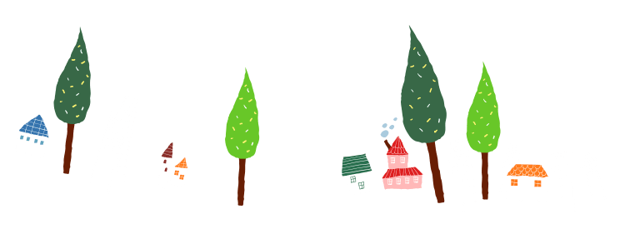
Xin cảm ơn các thầy cô giáo và các con đã lắng nghe
Xin chào và hẹn gặp lại!

